Slide 1
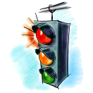
Тесты по БДД для учащихся 5-6 классов

Slide 2
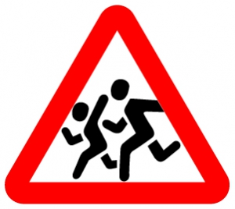
1. Что разрешает делать детям на дороге знак «Дети»?
Этот знак разрешает детям перебегать дорогу, если они опаздывают в школу.
Этот знак предупреждает водителей о том, что рядом с дорогой находится детское учреждение. Детям этот знак ничего не разрешает.
Этот знак разрешает детям перебегать проезжую часть в том месте, где он установлен. Но переходить здесь можно только так, как это изображено на знаке.

Slide 3
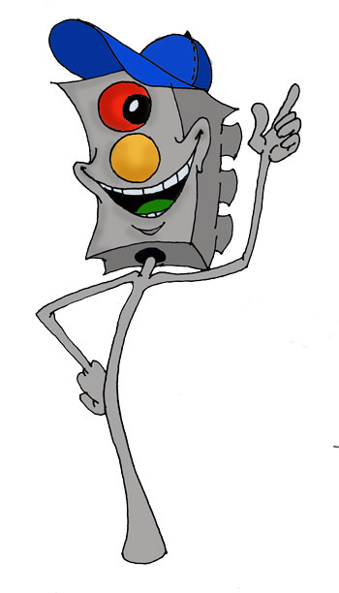
2. Почему проезжую часть надо переходить только по пешеходному переходу?
Там стоят красивые знаки и пешеходу приятно рядом с ним пройти.
Потому что там переходит много взрослых людей, и можно с ними спокойно перейти дорогу.
Это единственное место на дороге, оборудованное для пересечения проезжей части и только там водители обязаны пропускать пешеходов.

Slide 4
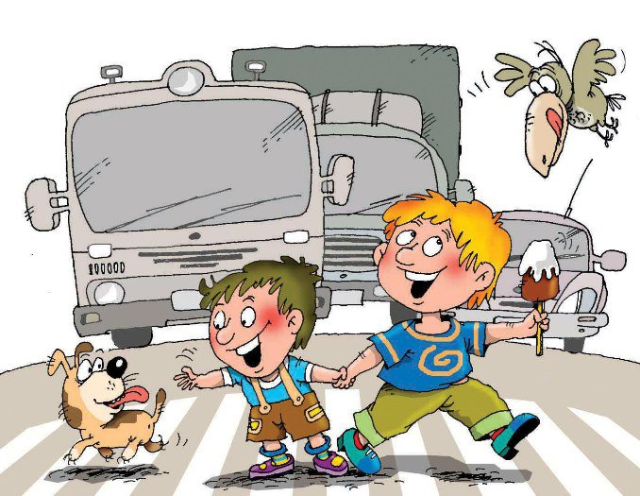
3. Что должен сделать пешеход, если ему загорелся зелёный сигнал светофора?
Убедиться, что все транспортные средства остановились и готовы его пропустить, после этого начать переход.
Дождаться, когда начнут переходить проезжую часть взрослые, и прейти.
Сразу же выйти на проезжую часть и быстрым шагом перейти дорогу, чтобы не мешать другим пешеходам.

Slide 5
4. Как переходить дорогу вне населённого пункта?
Перпендикулярно краю дороги.
Произвольно.
В месте, где дорога просматривается в обе стороны.
В месте, где дорога просматривается в обе стороны, и перпендикулярно к краю дороги.

Slide 6
5. Зачем, начиная переход проезжей части, тебе нужно остановиться?
Чтобы оценить обстановку на проезжей части.
Чтобы убедиться в отсутствии приближающегося транспорта.
Чтобы определить безопасное расстояние до транспорта.
Всё вышеперечисленное верно.

Slide 7
6. Почему пешеходам рекомендуется носить яркую одежду со световозвращающимися элементами?
Яркая одежда со светящимися элементами привлекает внимание водителя, и он, даже в тёмное время, быстрее увидит ребёнка на дороге.
Яркая одежда со светящимися элементами выглядит красиво и модно, поэтому она рекомендуется детям.
Яркая одежда со светящимися элементами позволяет детям иногда нарушать Правила дорожного движения, потому что в яркой одежде водители хорошо видят юных пешеходов.

Slide 8
7. Как безопасно переходить дорогу, выйдя из автобуса?
Сзади автобуса.
Спереди автобуса.
Дождаться, когда автобус отойдёт от остановки на достаточное расстояние, и перейти дорогу.
Выйди из автобуса, дойти до ближайшего пешеходного перехода или перекрёстка и там перейти дорогу.

Slide 9
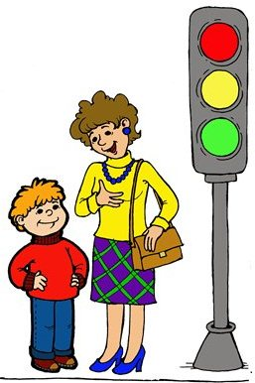
9. О чём предупреждает жёлтый сигнал светофора?
Впереди нерегулируемый перекрёсток.
Предупреждает о предстоящей смене сигналов и запрещает движение.
Скоро загорится зелёный сигнал и можно переходить дорогу.
Впереди главная дорога.

Slide 10
10. Безопасно ли начинать переход при зелёном мигающем сигнале светофора?
Безопасно, так как горит разрешающий сигнал.
Небезопасно, так как к перекрёстку может подъезжать машина, водитель которой попытается преодолеть перекрёсток с ходу.
Небезопасно, так как запрещающий сигнал светофора может застать тебя на проезжей части.

Slide 11
11. Какие правила надо соблюдать при движении по обочине или краю проезжей части?
Идти навстречу движения транспорта, чтобы видеть водителя, а водитель – пешехода.
Идти в попутном направлении с транспортом.
Оба варианта правильные.

Slide 12
12. Водитель и пассажир транспортного средства, оборудованного ремнями безопасности, обязаны быть пристёгнуты
Только при движении по горным дорогам.
Только при движении вне населённых пунктов.
Во всех случаях при движении транспортного средства.
Только при движении по автомагистралям.

Slide 13
13. Разрешается ли перевозить детей на мотоцикле без бокового прицепа?
Разрешается.
Разрешается – детей старше 12 лет в застёгнутом мотошлеме.
Разрешается при наличии взрослого пассажира и в мотошлеме.
Запрещается.

Slide 14
14. Разрешается ли перевозка пассажиров на велосипеде?
Разрешается.
Запрещается.
Разрешается перевозка детей до 7 лет на специально оборудованном сиденье.
Разрешается перевозить пассажиров старше 7 лет на заднем специально оборудованном сиденье.

Slide 15
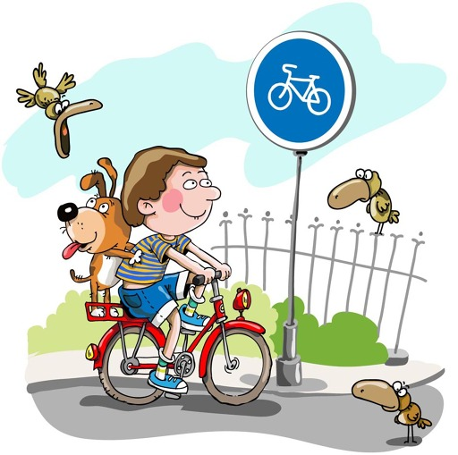
15. С какого возраста разрешается управлять велосипедом по дорогам общего пользования?
С 12 лет.
С 15 лет.
С 14 лет.

